Slide 1
麦克斯韦速率分布律的实验验证

Slide 2
麦克斯韦速率分布的实验验证：
早在1859年麦克斯韦就提出了理想气体分子的速度分布律。但是由于当时技术条件的限制，速度分布无法由实验直接验证。直到20世纪初，随着真空技术和分子束技术的发展，才使得这一理论得到验证。
这些实验包括：1920年斯特恩（O.Stern ）首次用分子射线束验证麦克斯韦分布的正确性。1934年我国物理学家葛正权的实验。1955年的密勒（R.C.Miller）和库什（P.Kusch）实验等

Slide 3
米勒和库士实验
1955年,利用已经相当成熟的分子束实验技术,美国哥伦比亚大学的密勒(R.C.Miller)和库什(P.Kusch)以更高的分辨率，更强的分子射束和螺旋槽速度选择器，测量了钾和铊的蒸汽分子的速率分布,所得实验数据与理论曲线符合的极好。

Slide 4
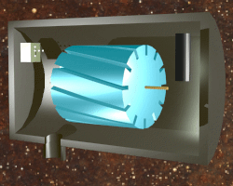
实验演示

Slide 5
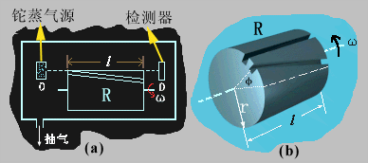
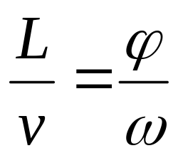
实验装置：
实验中通过狭槽的分子速率满足的条件：

Slide 6
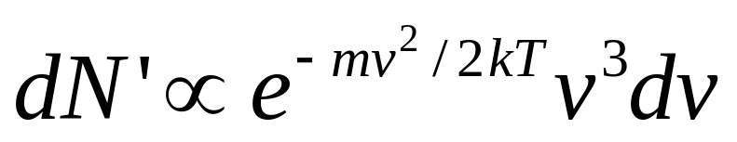
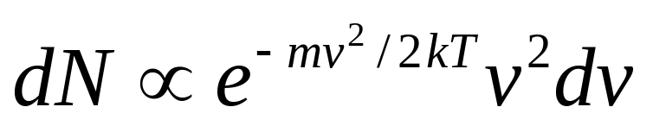
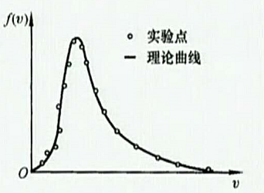
分子速率越大，从狭缝逸出的机会越多，考虑到这一点，可以证明泻流分子速率分布分子数与速率比率关系为
而在容器内的蒸汽分子按麦克斯韦速率分布分子数与速率比率关系为
如图，按比例处理后即可得到理论曲线和实验曲线的对比，符合很好。

